Slide 1
以卷积网络方法
利用组织和基因组数据 预测乳腺癌预后
穆幼清 15335115 生物技术
指导老师：赵慧英 骆观正

Slide 2
1.研究背景
2.研究内容
3.研究结果

Slide 3
1 研究背景
组织特征表现出分子层面改变所带来的总体影响。组织能提供直观的视觉信息以帮助医疗人员判断癌症侵入性。因此，组织学成像为肿瘤诊断和治疗的提供了重要信息。
人工组织分析高度主观，不易重复得到相同结果。
计算机对组织学成像进行分析，不但能克服人工进行组织分析的缺陷，而且能提取人工进行组织分析忽略的信息。

Slide 4
2 研究内容

Slide 5
建立乳腺癌生存神经网络模型，使其能通过分析乳腺癌组织学成像提供 “时间-事件”预测。
实现首个全自动的由.svs病理切片图像到生存模型的“端到端”批处理系统。
实现能在普通计算机上进行训练及使用的模型。

Slide 6
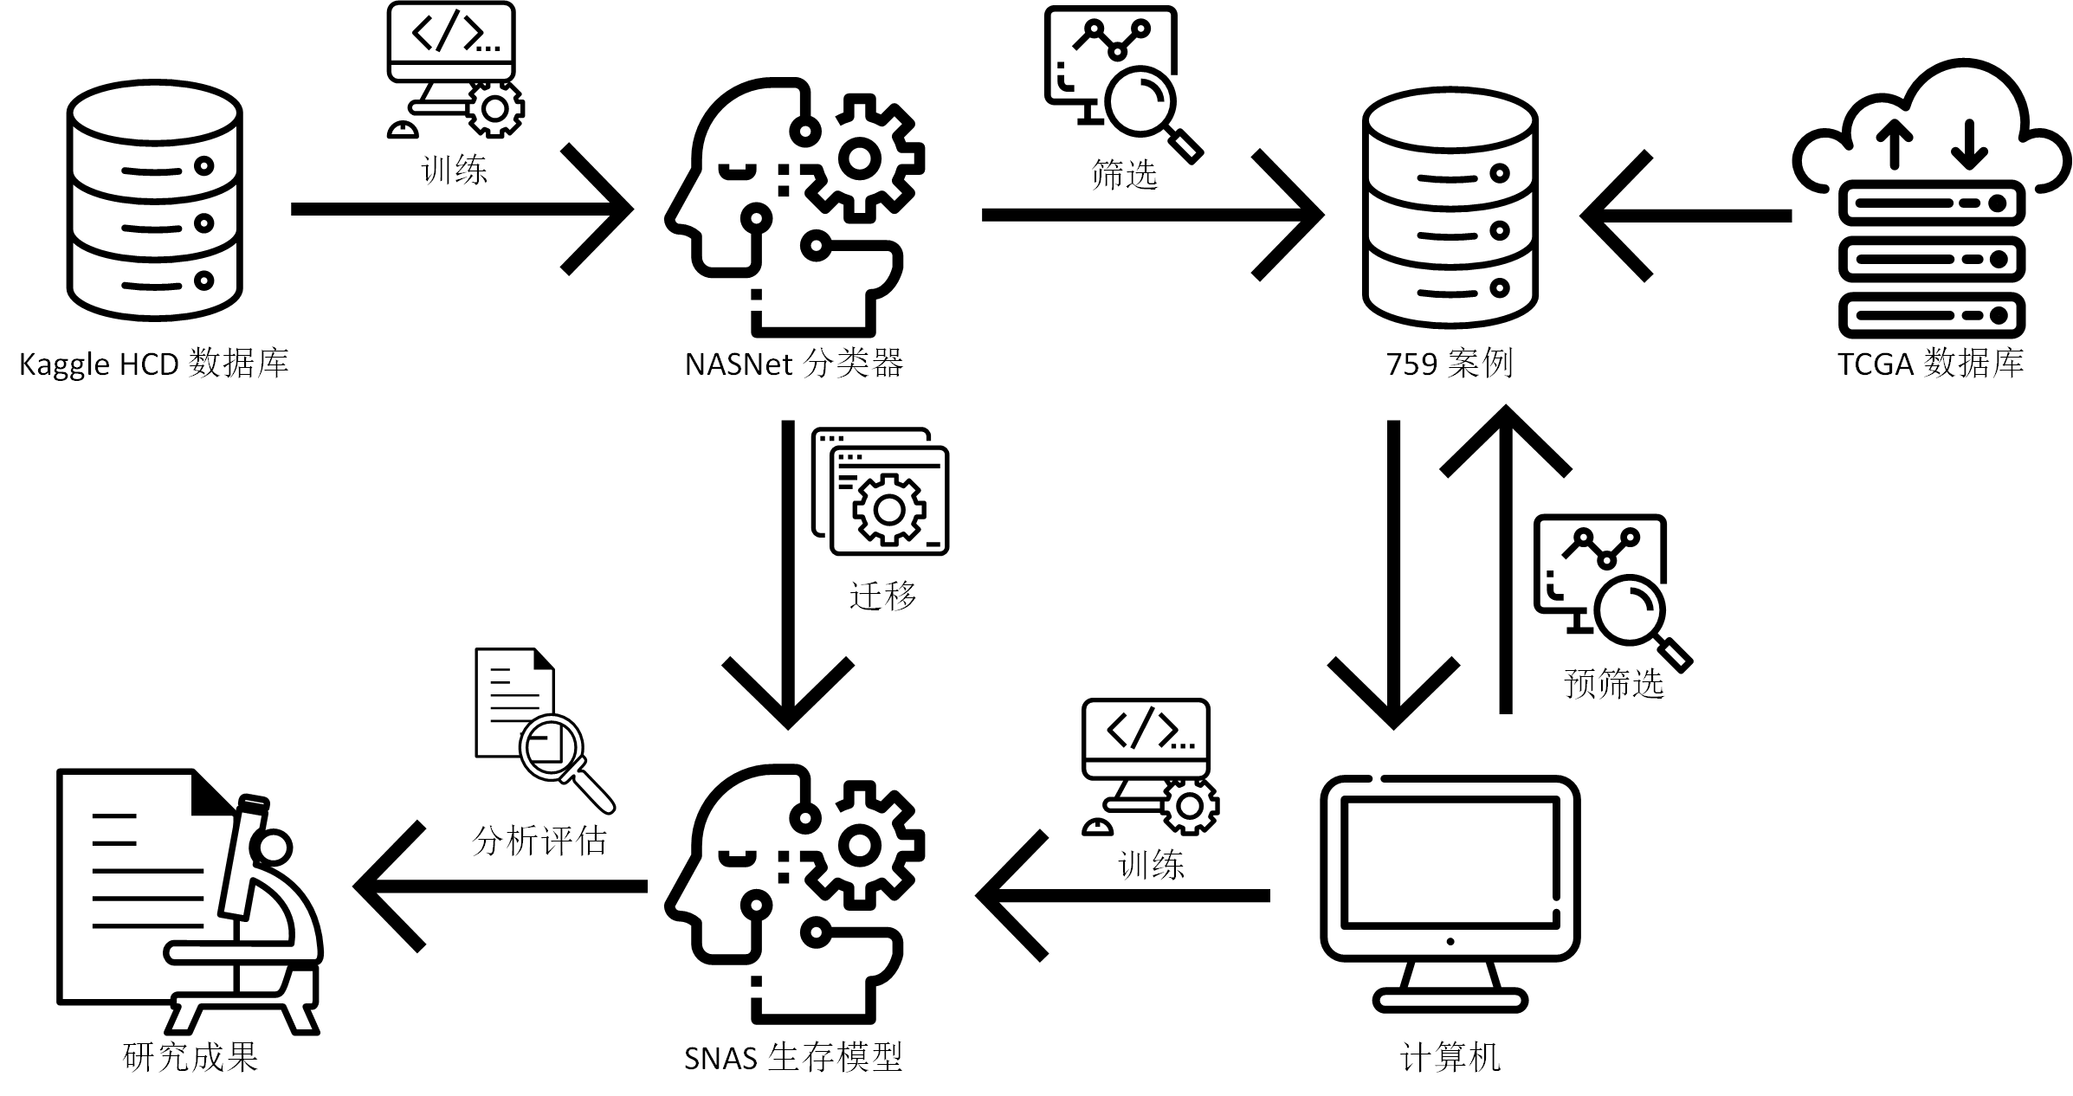
研究流程
图1 研究流程图

Slide 7
3 研究结果

Slide 8
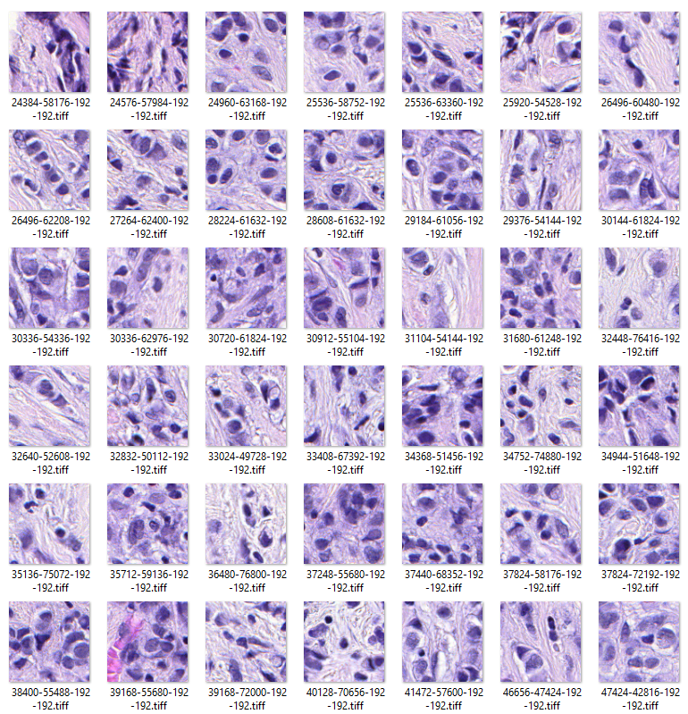
Hazard Rate: 0.12

Slide 9
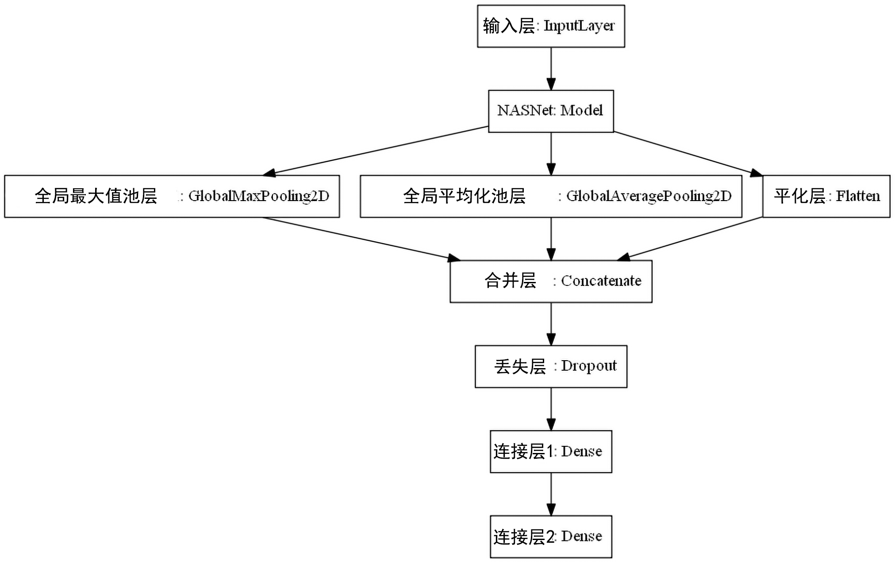
3.1 SNAS架构
图2 SNAS生存模型架构

Slide 10
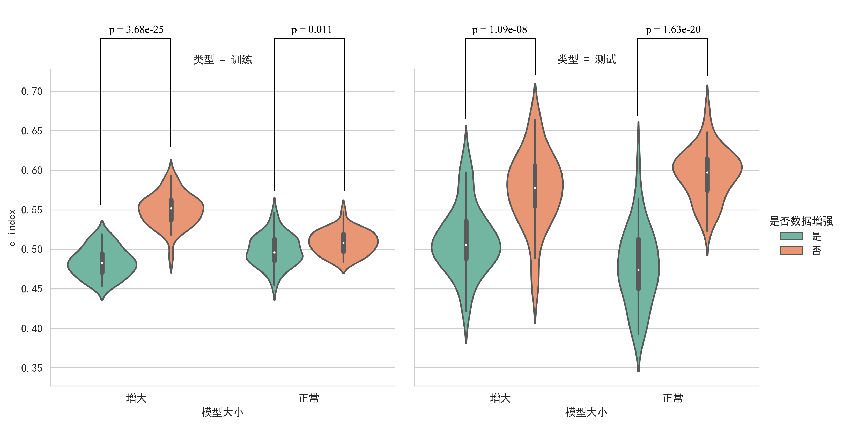
3.2 SNAS超参数
图3 数据增强影响

Slide 11
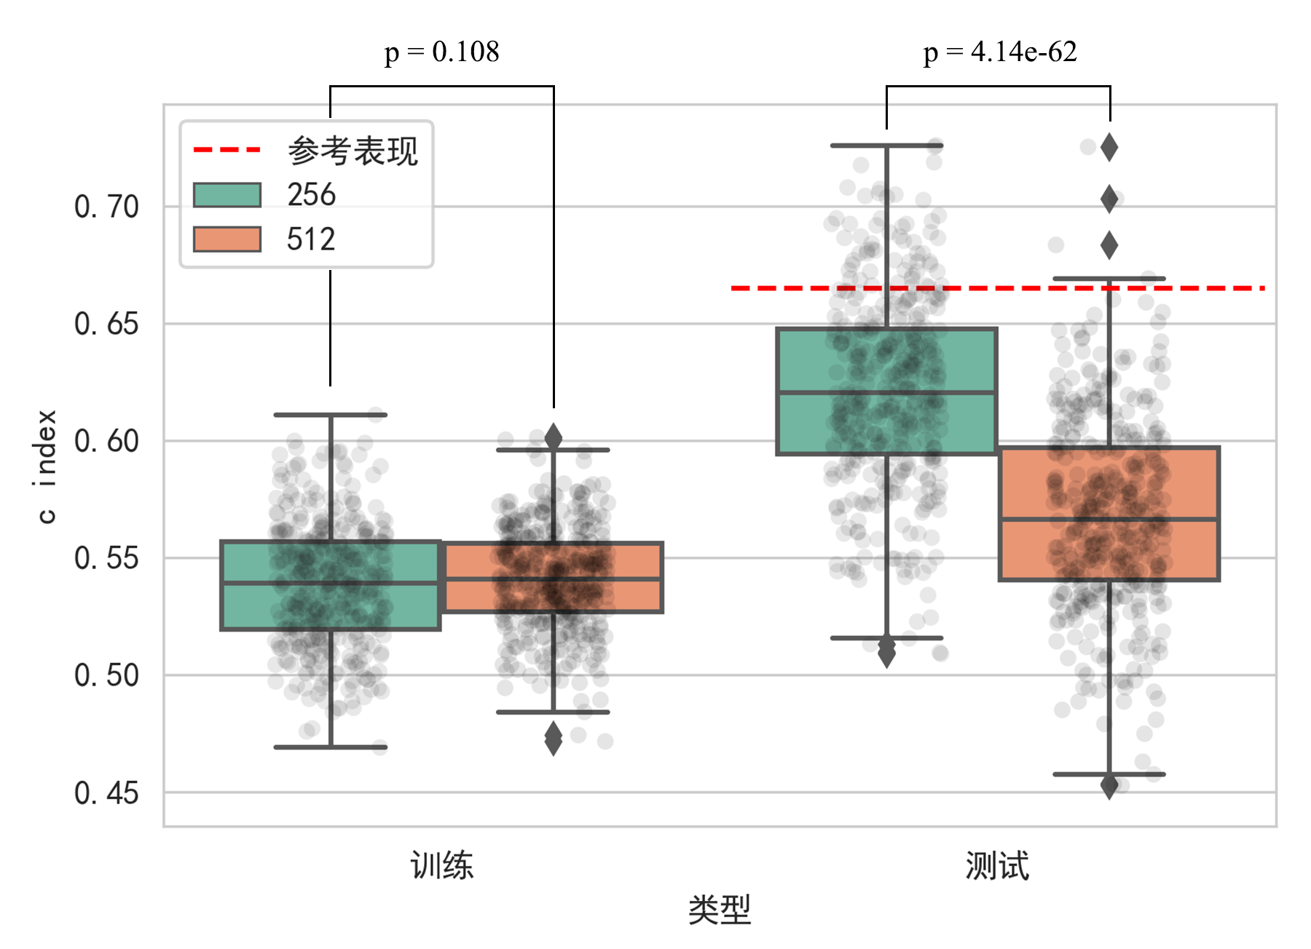
图4 全连接层节点数量的影响

Slide 12
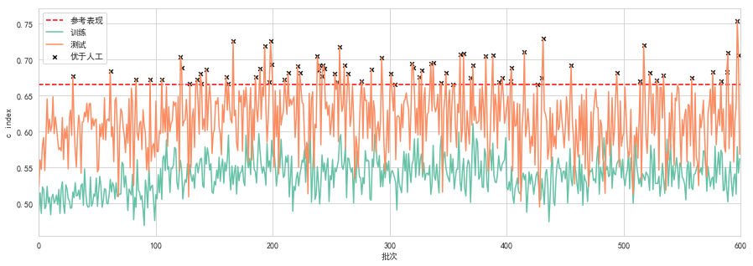
3.3 SNAS生存模型表现
图5 SNAS生存模型表现
Notes:
有78个优于同等条件下得到的Cox HP基础模型。从图 10，600个模型表现的记录可见，其表现变化是随机无序的。因为每一次训练均是从607样本中随机选取一个区域，有时该区域包含有效的信息，有时该区域不包含有效的信息，所以，虽然每一次模型的参数训练均基于上次的模型，后一个训练出的模型却不一定会优于前一个。总体而言，一次随机训练得到预测能力优于Cox HP基础模型的概率是13%，由1−(1−0.13)𝑛≤0.999可得n≥50，即训练50次及以上，有高于99.9%的可能性得到预测能力优于Cox HP基础模型的模型

Slide 13
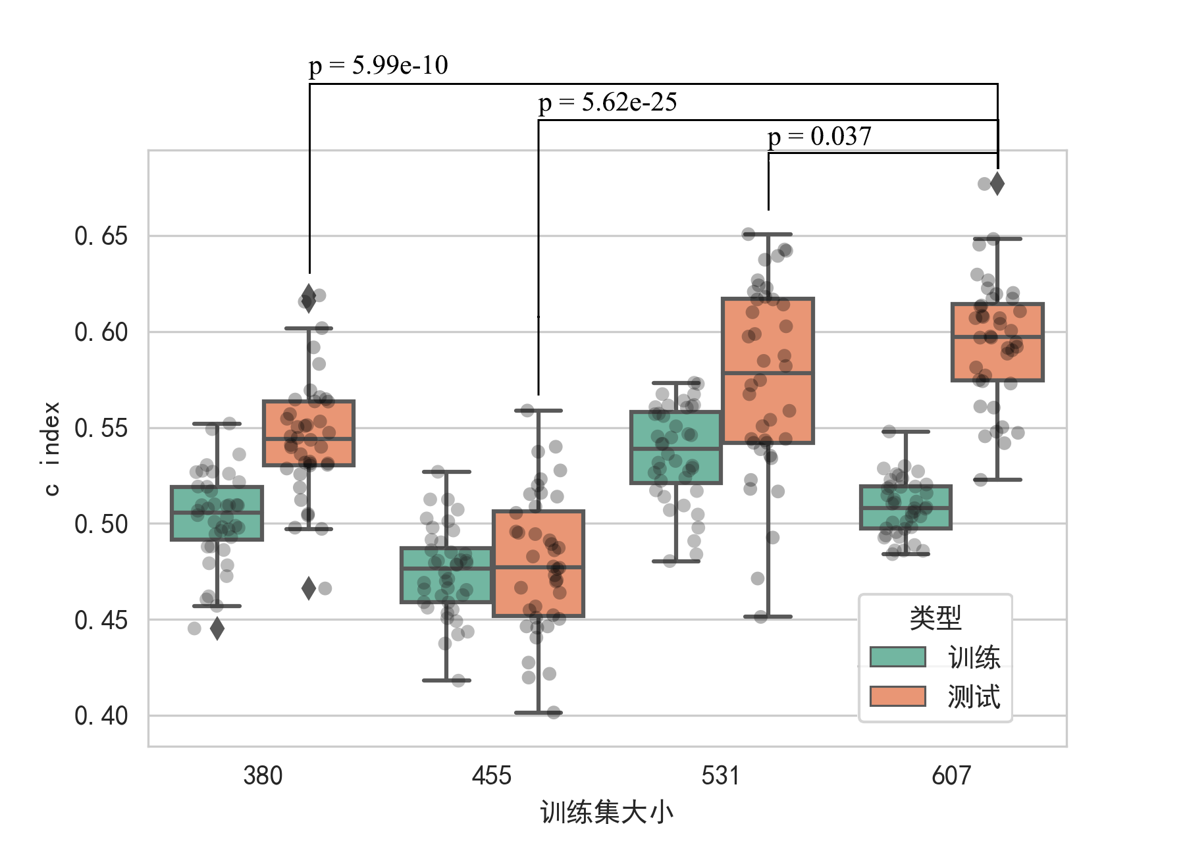
3.4.1 数据量影响
图6 训练集大小与模型表现

Slide 14
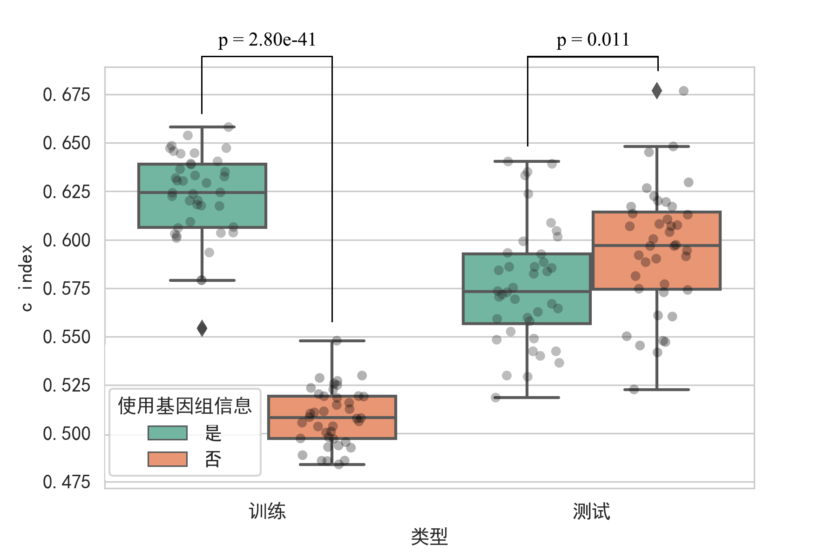
3.4.2 结合基因组学
图7 基因组学信息影响

Slide 15

3.5 端到端系统
图8 端到端系统

Slide 16
乳腺癌生存神经网络模型（SNAS）基于NASNet mobile， 256节点全连接层，不使用数据增强，未使用基因数据。
50 次训练后99.9%的可能得到预测能力优于使用专家分析同样图像提取的特征建立的Cox HP 模型的模型。
首个全自动的由.svs病理切片图像到生存模型的“端到端”批处理系统。
输出模型大小中等，7.24e+07个参数，其中实际需要计算的参数量为2.97e+07个，一般能在普通计算机上进行训练及使用。

Slide 17
4 参考文献
[1] JIAN R, SADIMIN E T, WANG D, et al. Computer aided analysis of prostate histopathology images Gleason grading especially for Gleason score 7; proceedings of the Engineering in Medicine & Biology Society, F, 2015 [C].
[2] NIAZI M K, YAO K, ZYNGER D, et al. Visually Meaningful Histopathological Features for Automatic Grading of Prostate Cancer [J]. IEEE Journal of Biomedical & Health Informatics, 2016, PP(99): 1-.
[3] FAUZI M F A, PENNELL M, SAHINER B, et al. Classification of follicular lymphoma: the effect of computer aid on pathologists grading [J]. Bmc Medical Informatics & Decision Making, 2015, 15(1): 1-10.
[4] WANG D, KHOSLA A, GARGEYA R, et al. Deep Learning for Identifying Metastatic Breast Cancer [J]. 2016,
[5] LECUN Y, BENGIO Y, HINTON G. Deep learning [J]. Nature, 2015, 521(7553): 436.
[6] ZOPH B, VASUDEVAN V, SHLENS J, et al. Learning Transferable Architectures for Scalable Image Recognition [J]. 2017,
[7] PRENTICE R L. Introduction to Cox (1972) Regression Models and Life-Tables [M]. 1992.
[8] STANLEY A P D, ANNIE X P D, LAPUERTA P, et al. Comparison of Predictive Accuracy of Neural Network Methods and Cox Regression for Censored Survival Data [J]. Computational Statistics & Data Analysis, 2000, 34(2): 243-57.
[9] KATZMAN J L, SHAHAM U, CLONINGER A, et al. DeepSurv: personalized treatment recommender system using a Cox proportional hazards deep neural network [J]. Bmc Medical Research Methodology, 2016, 18(1): 24.
[10] MOBADERSANY P, YOUSEFI S, AMGAD M, et al. Predicting cancer outcomes from histology and genomics using convolutional networks [J]. Proceedings of the National Academy of Sciences of the United States of America, 2018, 115(13): 201717139.
。。。
[46] BECK A H, SANGOI A R, LEUNG S, et al. Systematic Analysis of Breast Cancer Morphology Uncovers Stromal Features Associated with Survival [J]. Science Translational Medicine, 2011, 3(108): 108ra13.

Slide 18
5. 致谢
这篇论文的完成离不开孙逸仙纪念医院研究中心
赵慧英老师
的指导。她以丰富的研究经验以及敏锐的洞察力为我的研究提供了极有帮助的建议。感谢
骆观正老师
作为校内指导老师，在管理审核上提供支持。
感谢家人，朋友，同学的陪伴。

Slide 19
谢谢

